Slide 1
EMISOR:
Mastercard
TIPO:
Credito
COLOR:
Prepaid
NUMERO:
5288-5733-8654-5170
CVV:
371
FECHA EXPIRA:
10/2023
BANCO:
BANCO NACIONAL DE MEXICO, S.A.
PAIS:
México
EMISOR:
Mastercard
TIPO:
Credito
COLOR:
Standard
NUMERO:
5206-4215-7425-8116
CVV:
595
FECHA EXPIRA:
08/2024
BANCO:
BANCO NACIONAL DE MEXICO, S.A.
PAIS:
México
EMISOR:
Mastercard
TIPO:
Credito
COLOR:
Business
NUMERO:
5584-2691-7794-5924
CVV:
415
FECHA EXPIRA:
01/2025
BANCO:
BANCO NACIONAL DE MEXICO, S.A.
PAIS:
México
EMISOR:
Mastercard
TIPO:
Debito
COLOR:
Prepaid
NUMERO:
5399-7839-4695-2032
CVV:
193
FECHA EXPIRA:
06/2024
BANCO:
BANSI S.A. INSTITUCION DE BANCA MULTIPLE
PAIS:
México
EMISOR:
Mastercard
TIPO:
Credito
COLOR:
Standard
NUMERO:
5180-0472-1168-4461
CVV:
546
FECHA EXPIRA:
05/2022
BANCO:
TARJETAS BANAMEX, SA DE CV, SOFOM E.R.
PAIS:
México
EMISOR:
Mastercard
TIPO:
Credito
COLOR:
Business
NUMERO:
5477-7313-3657-8649
CVV:
896
FECHA EXPIRA:
10/2023
BANCO:
NUEVO BANCO DE ENTRE RIOS, S.A.
PAIS:
Argentina
EMISOR:
Mastercard
TIPO:
Credito
COLOR:
Gold
NUMERO:
5549-9487-1442-1283
CVV:
255
FECHA EXPIRA:
06/2022
BANCO:
ARGENCARD, S.A.
PAIS:
Argentina
EMISOR:
Mastercard
TIPO:
Credito
COLOR:
Business
NUMERO:
5199-2713-2983-6792
CVV:
143
FECHA EXPIRA:
09/2022
BANCO:
BANK OF MONTREAL
PAIS:
Argentina
EMISOR:
Mastercard
TIPO:
Credito
COLOR:
Standard
NUMERO:
5416-4676-6815-8924
CVV:
403
FECHA EXPIRA:
04/2025
BANCO:
FIRST DATA CONO SUR, S.R.L.
PAIS:
Argentina
EMISOR:
Mastercard
TIPO:
Credito
COLOR:
Standard
NUMERO:
5388-0754-3956-4223
CVV:
305
FECHA EXPIRA:
02/2023
BANCO:
NUEVO BANCO DE ENTRE RIOS, S.A.
PAIS:
Argentina
EMISOR:
Mastercard
TIPO:
Debito
COLOR:
Cirrus
NUMERO:
3541-3767-1536-5767
CVV:
421
FECHA EXPIRA:
04/2024
BANCO:
JCB INTERNATIONAL CREDIT CARD CO., LTD.
PAIS:
Estados Unidos de América
EMISOR:
Mastercard
TIPO:
Debito
COLOR:
Prepaid
NUMERO:
5180-2153-6234-3365
CVV:
136
FECHA EXPIRA:
09/2025
BANCO:
JPMORGAN CHASE BANK, N.A.
PAIS:
Estados Unidos de América
EMISOR:
Mastercard
TIPO:

Slide 2
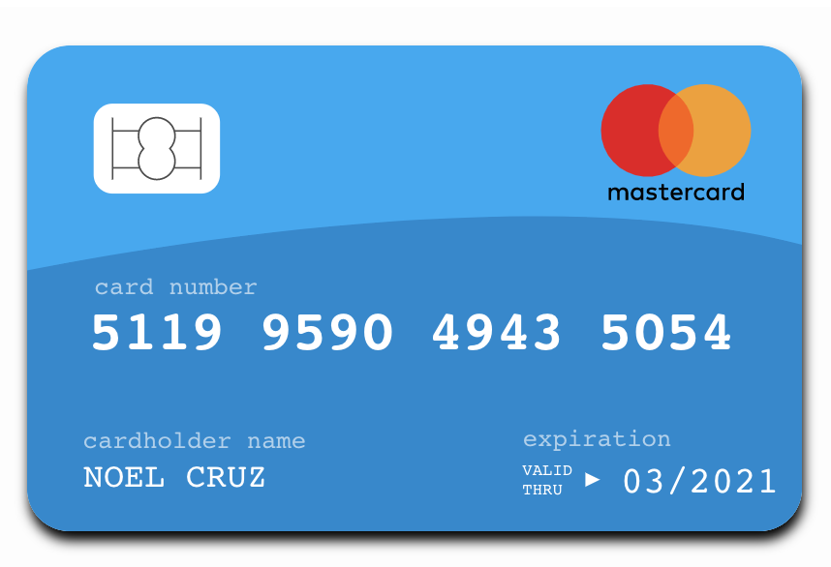

Slide 3
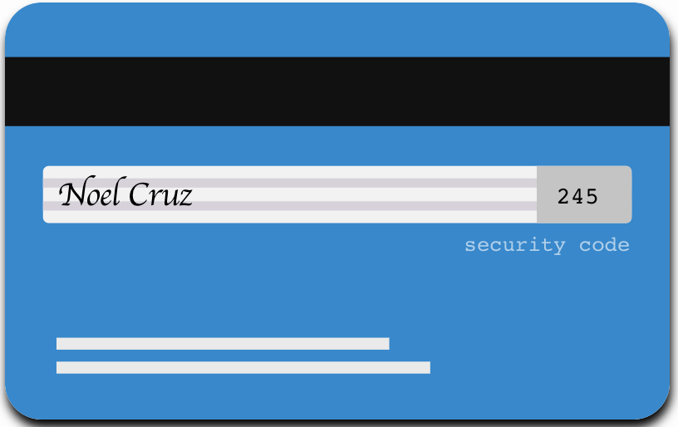

Slide 4
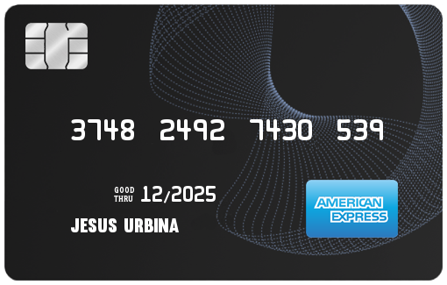

Slide 5
4444555566667779
9:36
4444 5555 6666 7779
MARCA DE CARRO : VISA
NÚMERO DE TARJETA : 4009685047863015
NOMBRE : Sophia Wu
PAÍS : UNITED STATES
CVV/CVV2 : 507
FECHA DE CADUCIDAD : 03/2028

